Slide 1
Знакомство с русскими художественными промыслами
Презентацию подготовила воспитатель: Смирнова Л.С
2017г

Slide 2
Мини музей русских народных промыслов в группе «Вишенка»

Slide 3
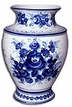
Сине – голубые
Розы, листья, птицы.
Увидев вас впервые,
Каждый удивится.
Чудо на фарфоре –
Синяя купель.
Это называется
Просто роспись…
ГЖЕЛЬ

Slide 4
Содержание
ГЖЕЛЬ
ИСТОРИЯ ПРОМЫСЛА
ГЖЕЛЬСКАЯ РОСПИСЬ

Slide 5
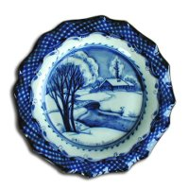
Гжель – старинное село на берегу реки Гжелки, расположенное недалеко от Москвы. Здесь располагаются богатейшие залежи глин и издавна жили гончары. Своё название деревня получила от слова «жгель», т. е. «жечь» или «обжечь».

Slide 6
.
Собрались умные и умелые мастера, и стали думать, как бы им лучше мастерство своё показать, всех людей порадовать да свой край прославить. И придумали. Нашли они в родной стороне глину чудесную, белую- белую. Решили лепить из неё посуду разную, да такую, какой свет не видывал.

Slide 7
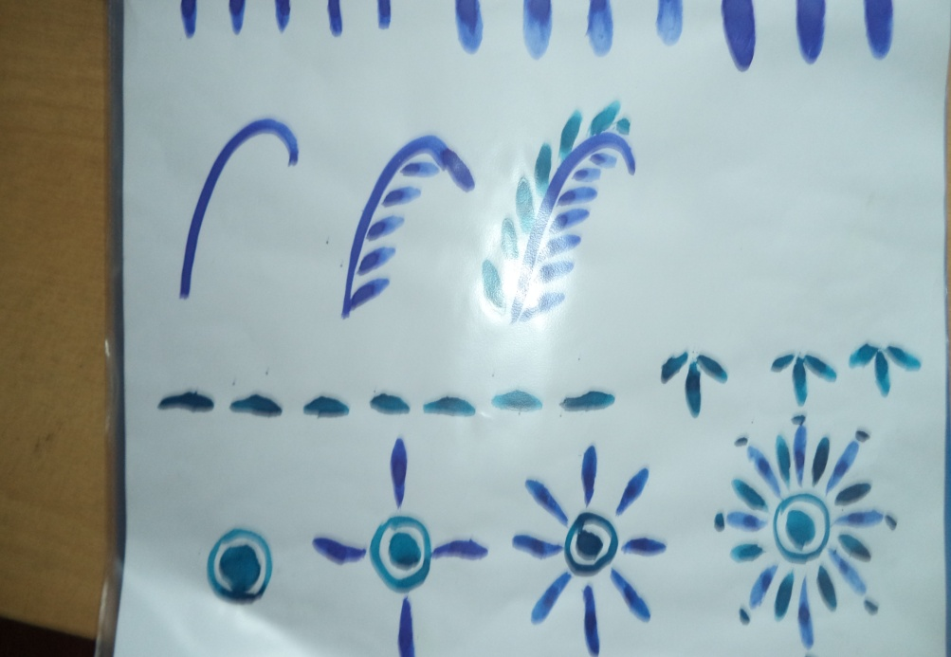
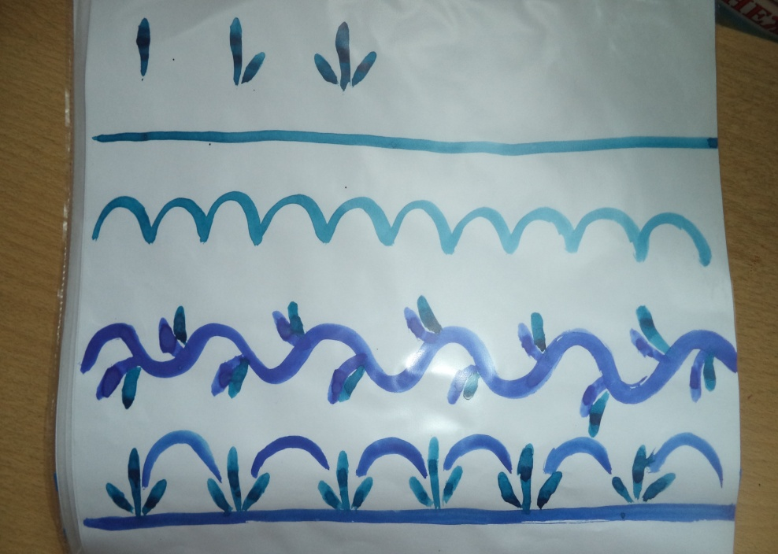
Гжельская роспись
Но не только лепниной украшали гжельские мастера свои изделия, стали расписывать посуду синей краской. Рисовали разные узоры из сеточек, полосочек, цветов.

Slide 8
При виде гжельских чайников глаза разбегаются. Уж очень они хороши!

Slide 9
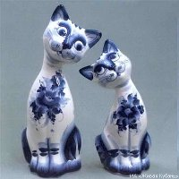
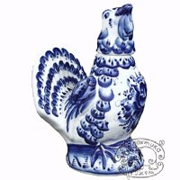
Лепили гжельские мастера животных и птиц

Slide 10
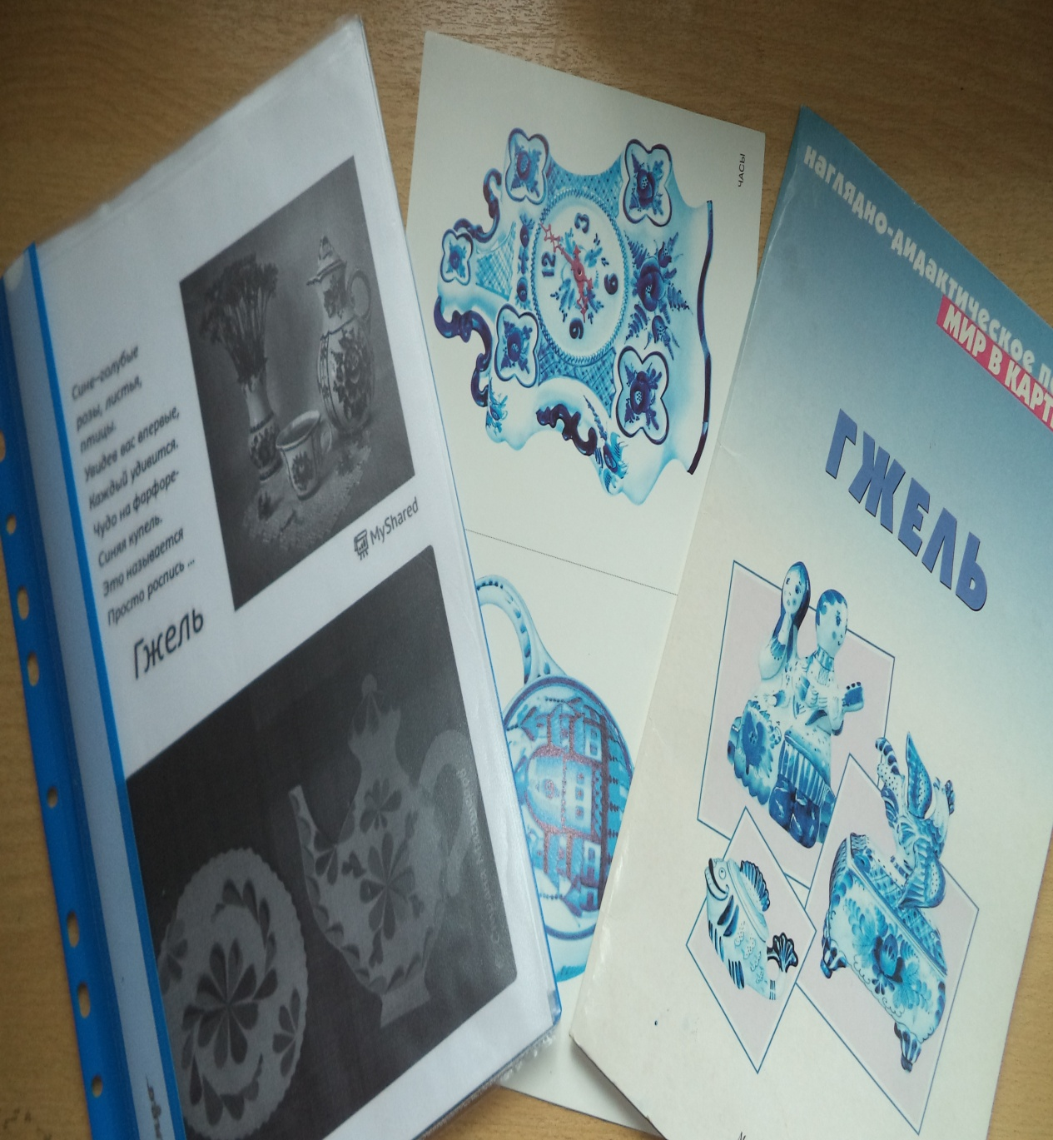
Поиграем

Slide 11
Работы детей

Slide 12
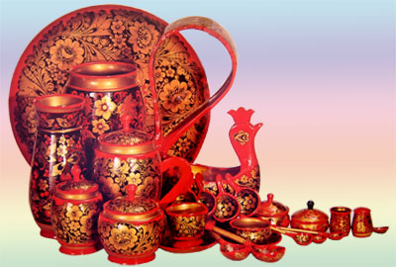
ХОХЛОМА
Хохломская роспись,
Алых ягод россыпь,
Отголоски лета
В зелени травы.
Рощи, перелески,
Шелковые всплески,
Солнечно-медовой
Золотой листвы.

Slide 13
Содержание
*Хохлома
*История промысла
*Хохломская роспись

Slide 15
Предполагают, что хохломская роспись возникла в XVII веке на левом берегу Волги, в деревнях Большие и Малые Безлели, Мокушино, Шабаши, Глибино, Хрящи. В настоящее время родиной хохломы считается поселок Ковернино в Нижегородской области.
Крестьяне вытачивали, расписывали деревянную посуду и везли её для продажи в крупное торговое село Хохлома (Нижегородской губернии), где был торг. Отсюда и пошло название «хохломская роспись», или просто «хохлома».

Slide 17
Был замечательный иконописец Андрей Лоскут. Бежал он из столицы, недовольный церковными нововведениями патриарха Никона, и стал в глуши приволжских лесов расписывать деревянные поделки, да писать иконы по старому образцу. Прознал про это патриарх Никон и отправил за непокорным иконописцем солдат. Отказался подчиниться Андрей, сжёг себя в избе, а перед смертью завещал людям сохранить его мастерство. Искрами изошёл, рассыпался Андрей. С той поры и горят алым пламенем, искрятся золотыми самородками яркие краски хохломы.

Slide 18
Этапы хохломской росписи.
Заготовка изделия.
Грунтовка полуфабриката.
Роспись.
Покрытие лаком.
Закалка в печи.

Slide 19
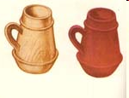
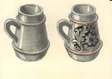
Технология промысла.
Белье
Грунтованное
изделие
Луженое изделие
Фоновая роспись

Slide 20
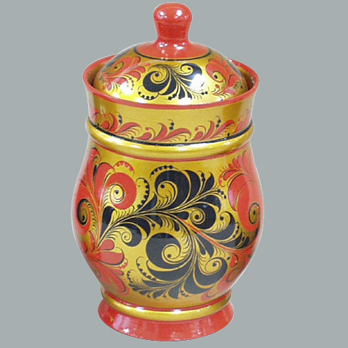
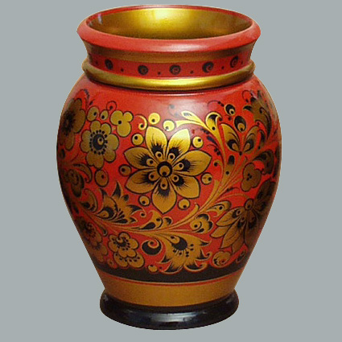
Виды росписи.
«Верховая»
К «верховой» росписи принято относить «травку» - роспись, включающая изображения травинок, веточек, написанных красной и парной краской на золотом фоне.
«Фоновая»
Особенностью «фоновой» росписи является силуэтный золотистый рисунок на черном и красном фоне.

Slide 21
Элементы росписи.
«осочки»
«завиток»
«капельки»
«кустики»

Slide 22
Травный орнамент – стебель «криуль»

Slide 23
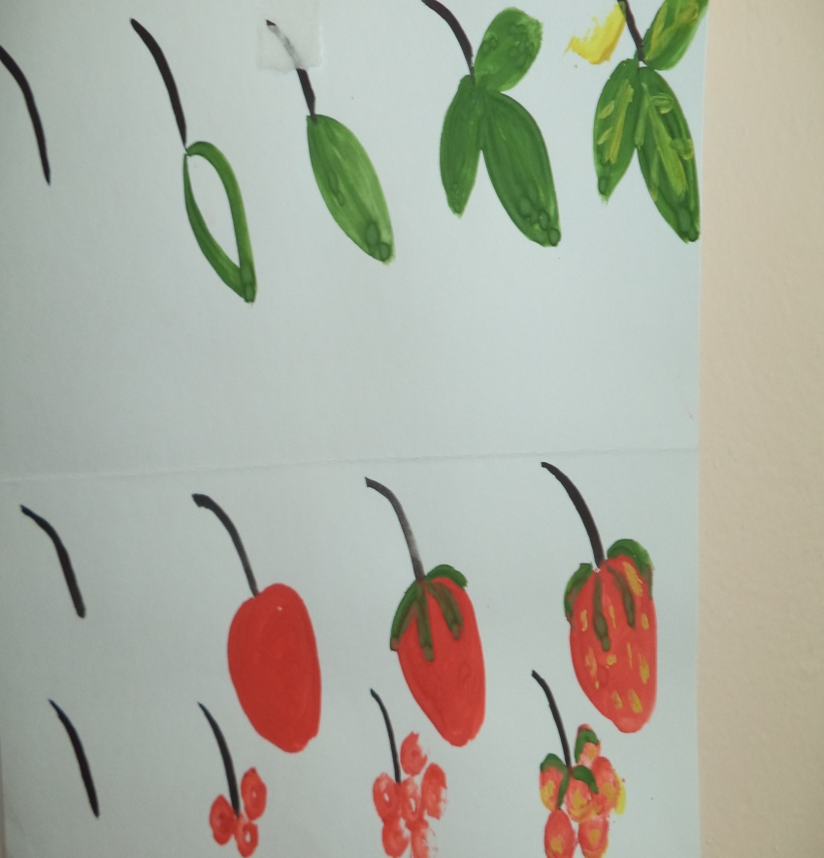
Орнамент с «ягодками» и «листочками»

Slide 24
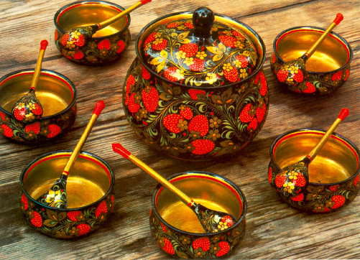
ЦВЕТА РОСПИСИ
красный зелёный желтый черный

Slide 25
Полюбуйтесь хохломской посудой

Slide 26
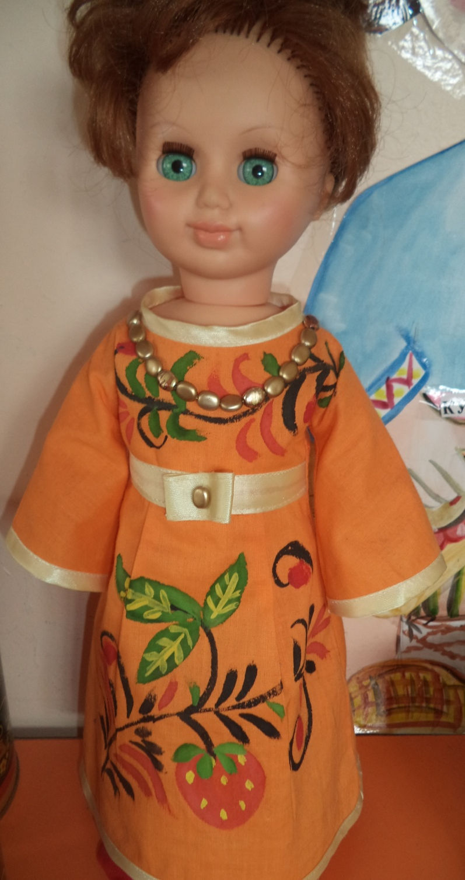
Поиграем

Slide 27
Работы детей

Slide 28
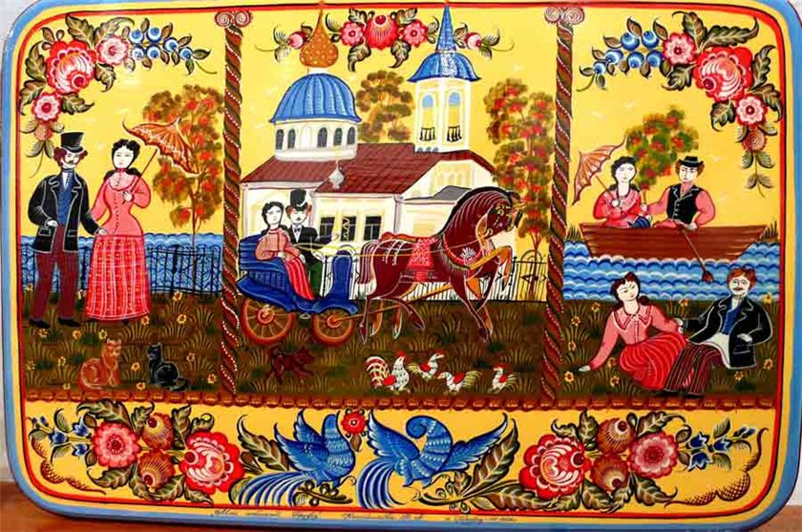
Городецкая роспись

Slide 29
История
Роспись, которая ныне называется городецкой, родилась в Поволжье, в деревнях, расположенных на берегах чистой и светлой речки Узоры в XVIII в. Свои изделия крестьяне отвозили продавать на ярмарку в село Городец.

Slide 30
Считается, что расцвела городецкая роспись с появлением в деревне Курцево в 1870 году иконописца из Городца по фамилии Огуречников, которого пригласили оживить роспись курцевской церкви. Именно он научил местных мастеров накладывать краски слоями, оживлять картинку белилами и придавать рисунку выразительность.

Slide 31
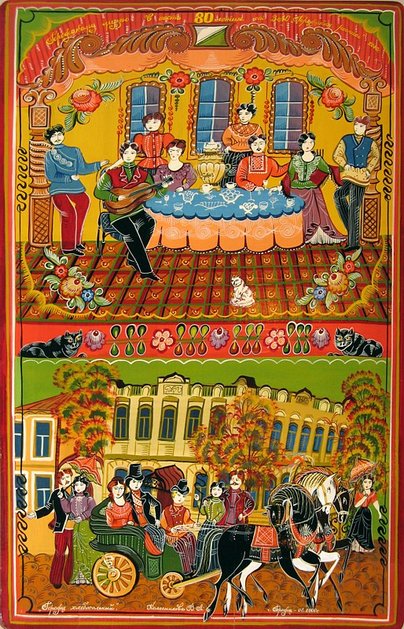
Сюжетами старинной Городецкой росписи были изображения птиц, цветов, всадников на конях, барышень и кавалеров, сцен из народной жизни.

Slide 32
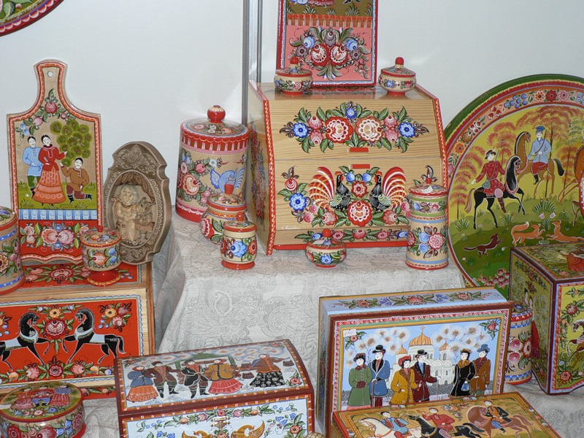
В наши дни традиции старых мастеров стремятся возродить и обогатить народные умельцы, работающие на фабрике художественных изделий "Городецкая роспись" в
г. Городце.

Slide 33
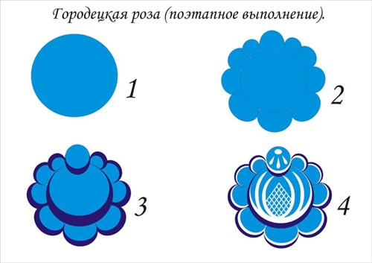
Элементы росписи

Slide 34
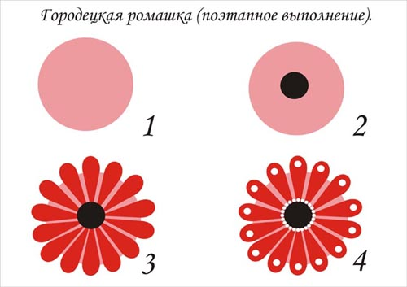

Slide 36
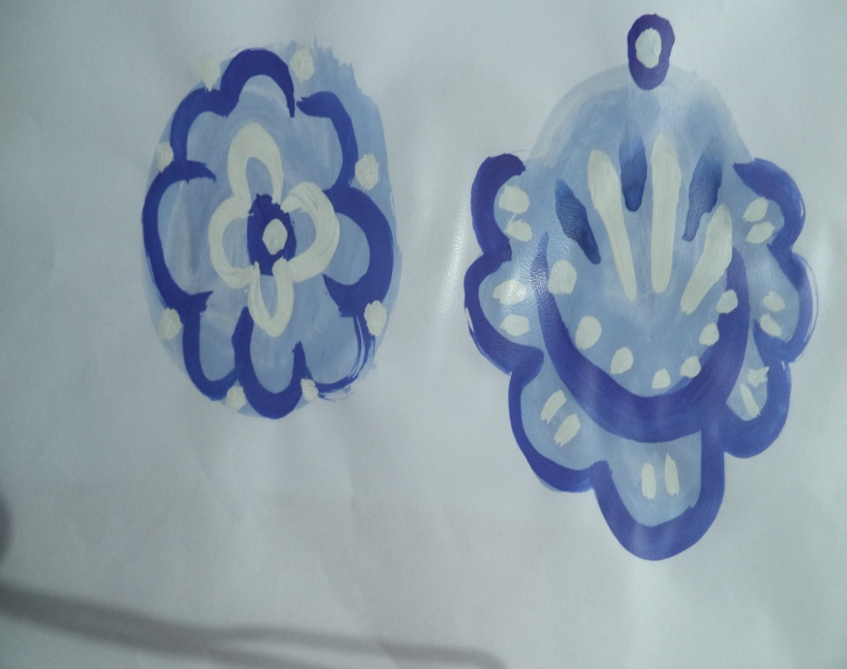

Slide 37
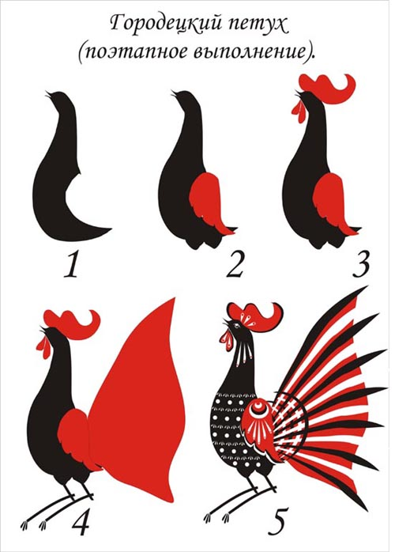

Slide 40
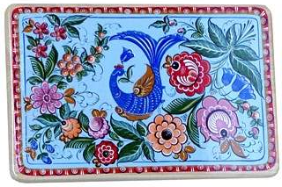
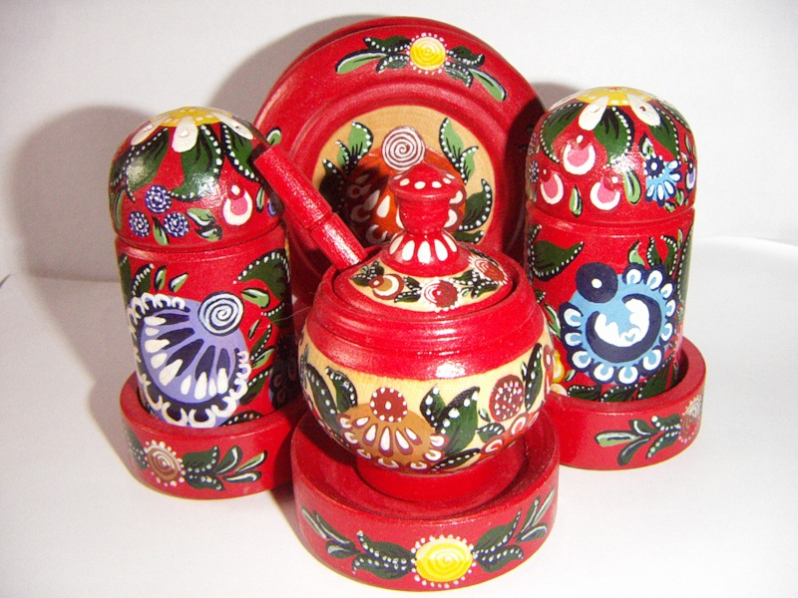
Цвета
Любимые фоны — ярко-зеленый или напряженный красный, глубокий синий, иногда черный, на котором особенно сочно расплескивается многоцветие Городецкого колорита

Slide 41
Полюбуйтесь городцом

Slide 42
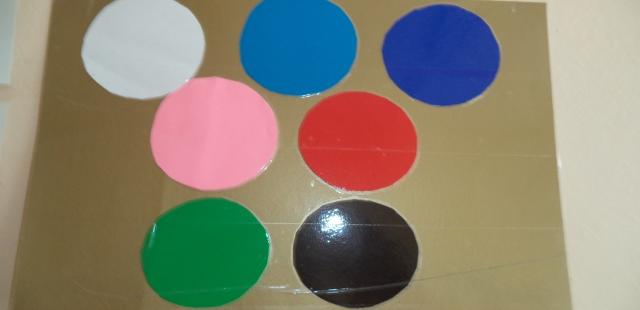
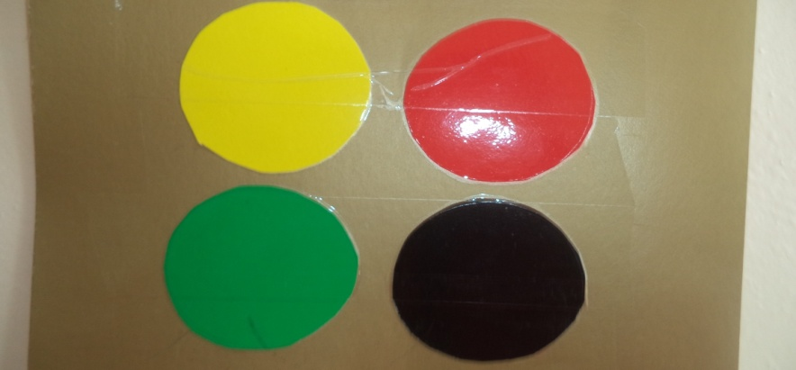
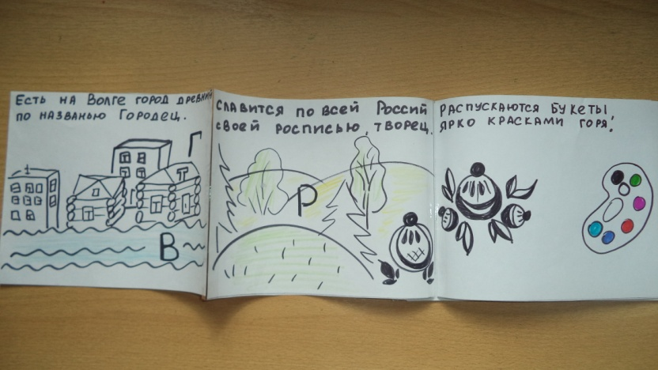
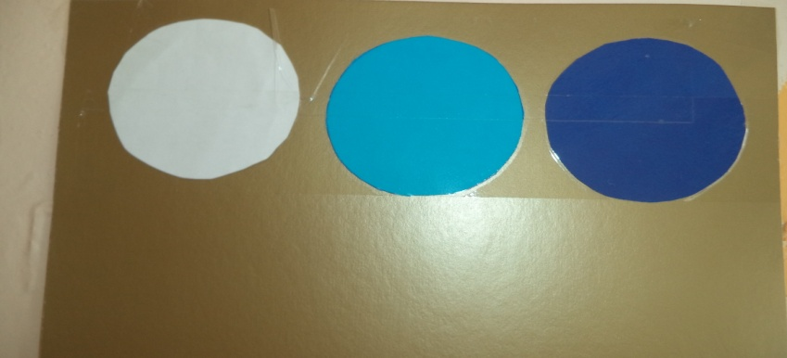
Давайте поиграем

Slide 43
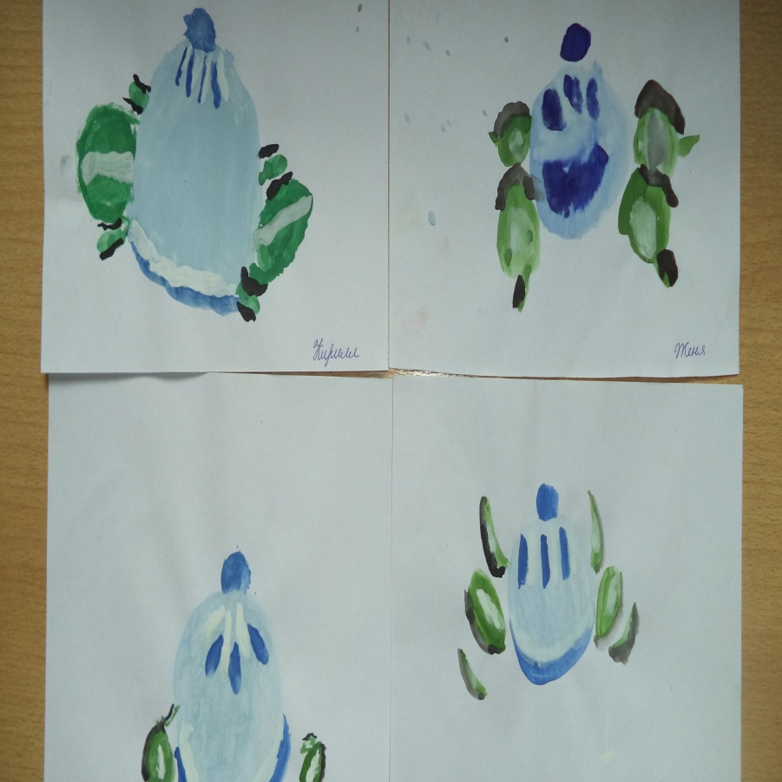
Работы детей

Slide 44
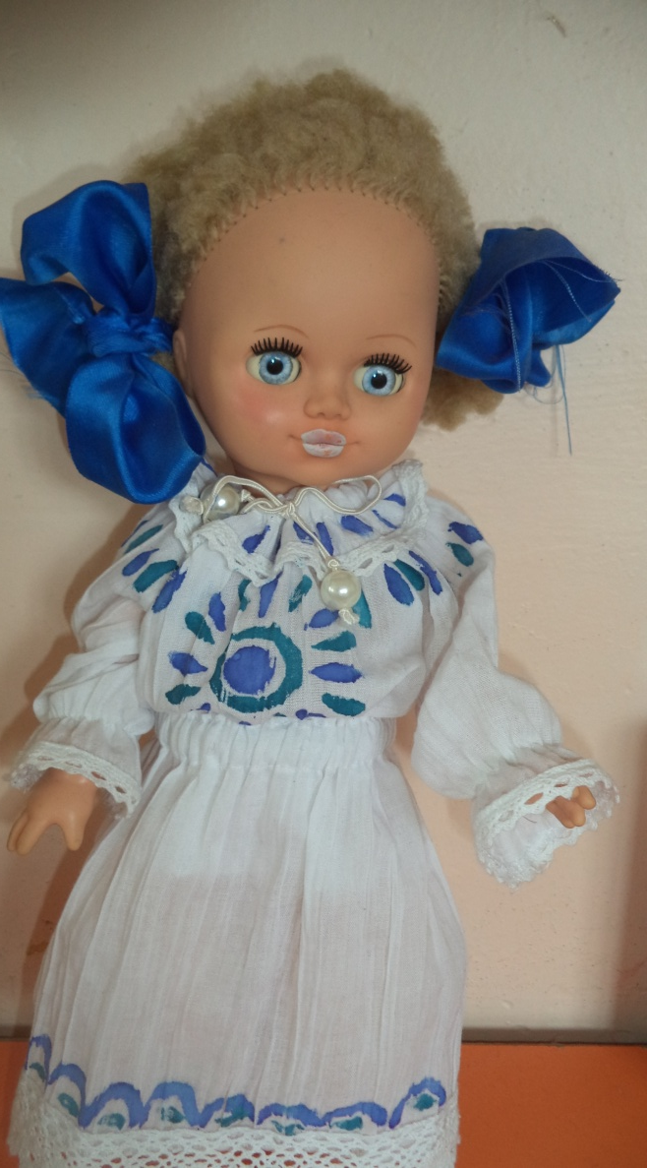
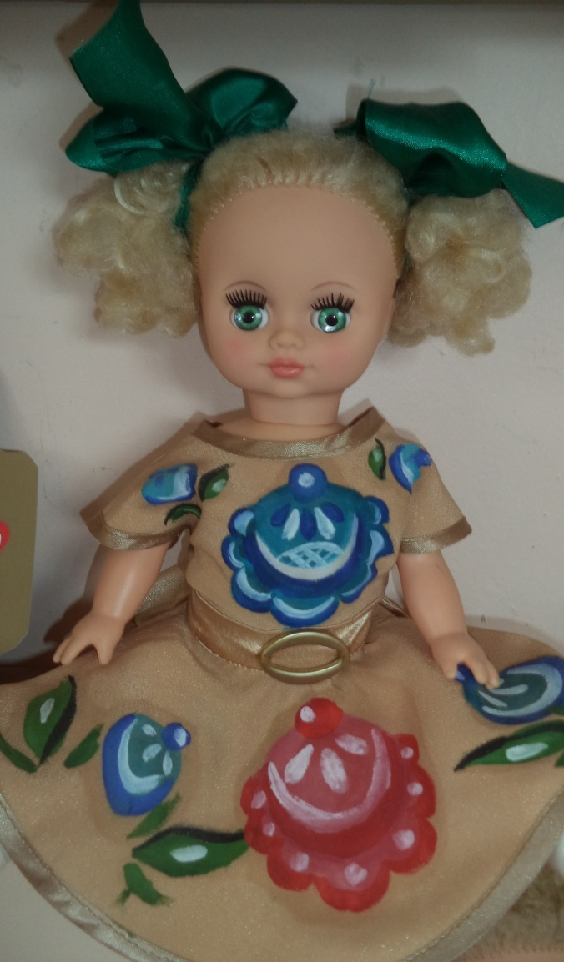
Спасибо, за внимание

